Slide 1


Slide 2
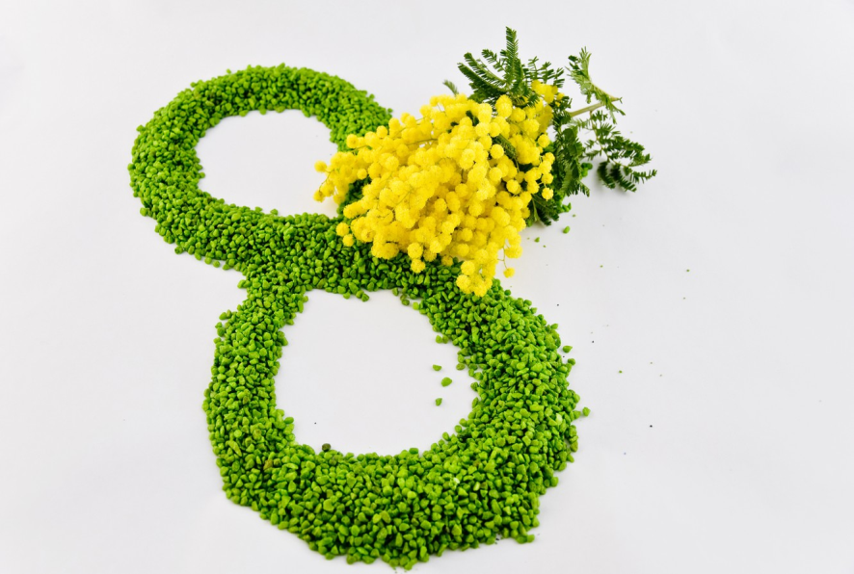
День весенний,
Не морозный,
День весенний
И мимозный –
Это мамин день!

Slide 3

Кто пришел ко мне с утра? - Ма – моч – ка!
Кто сказал: «Вставать пора!»? – Ма – моч – ка!
Кашу кто успел сварить? – Ма – моч – ка!
Чаю в чашку кто налил? – Ма – моч – ка!
Кто косички мне заплел? – Ма – моч – ка!
Целый дом один подмел? – Ма – моч – ка!
Кто меня поцеловал? – Ма – моч – ка!
Кто ребячий любит смех? – Ма – моч – ка!
Кто на свете лучше всех? – Ма – моч – ка!

Slide 4
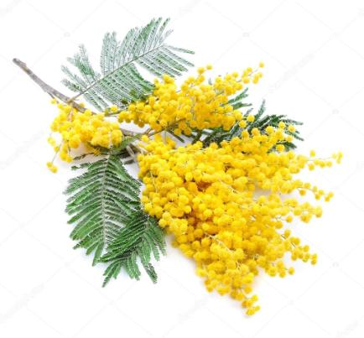
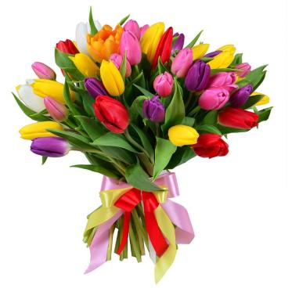
Символом 8 марта в России стали цветы
мимоза
тюльпаны

Slide 5

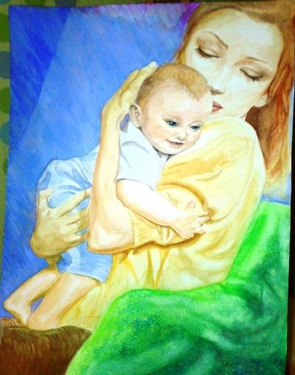
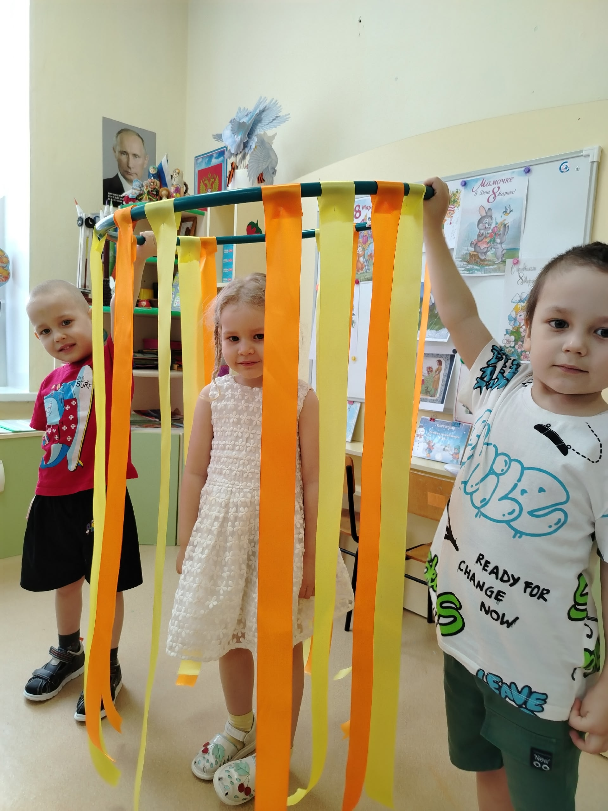

Slide 6
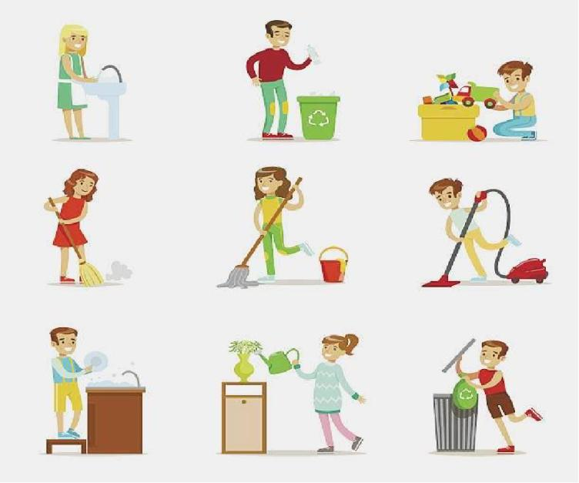

Slide 7

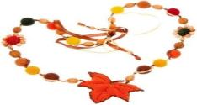
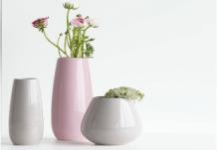
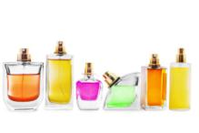

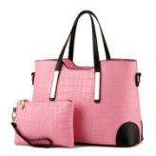
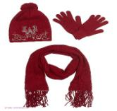
Что можно подарить?
Букет цветов - это первый по популярности и очень желанный подарок на 8 Марта.
Украшения - это второй по популярности и очень желанный подарок на 8 Марта
Украшения для дома. Женщины любят украшать не только себя, но и свой дом. Поэтому очень кстати подарить на 8 Марта: мягкую игрушку, напольную или настольную вазу с цветами, маленькие фигурки-статуэтки, настенные часы, сувенир и т.д.
Духи - это третий по популярности подарок на 8 Марта.
Аксессуары: перчатки, шарфик, сумочку итд

Slide 8

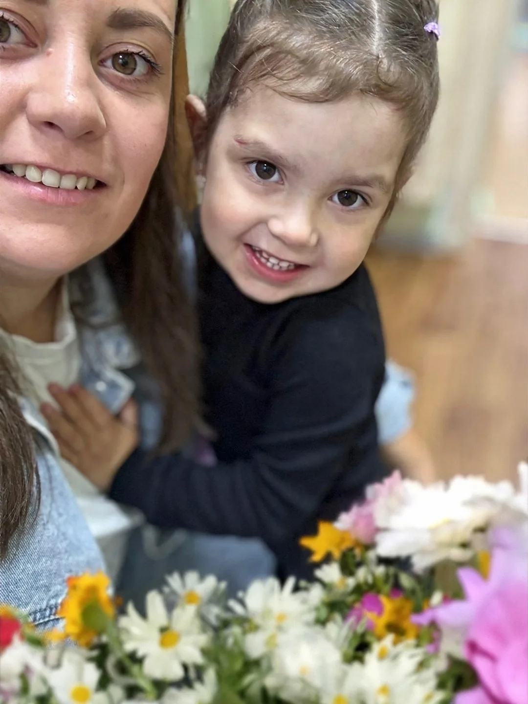
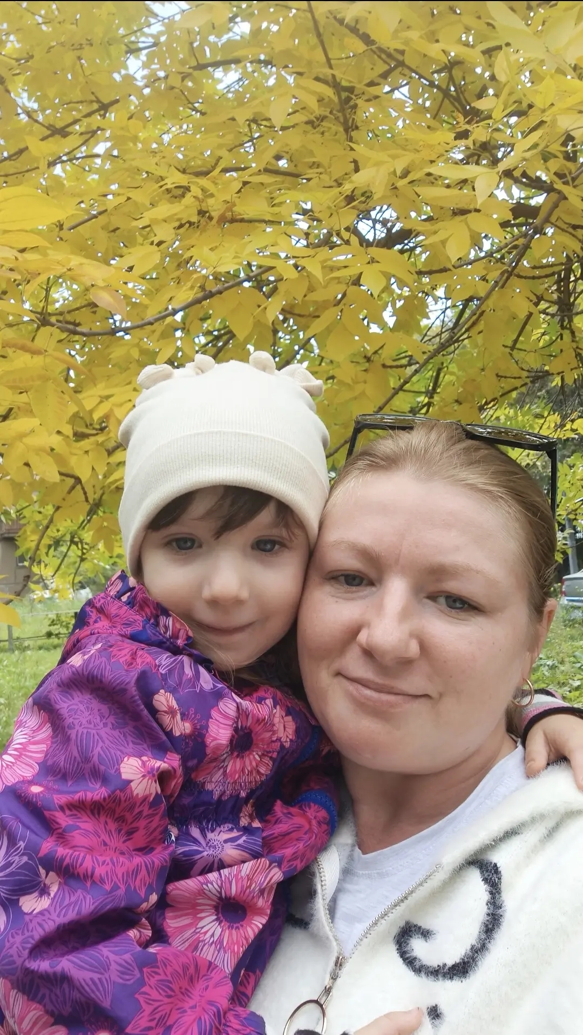
А детки должны радовать свою мамочку хорошим поведением !

Slide 9
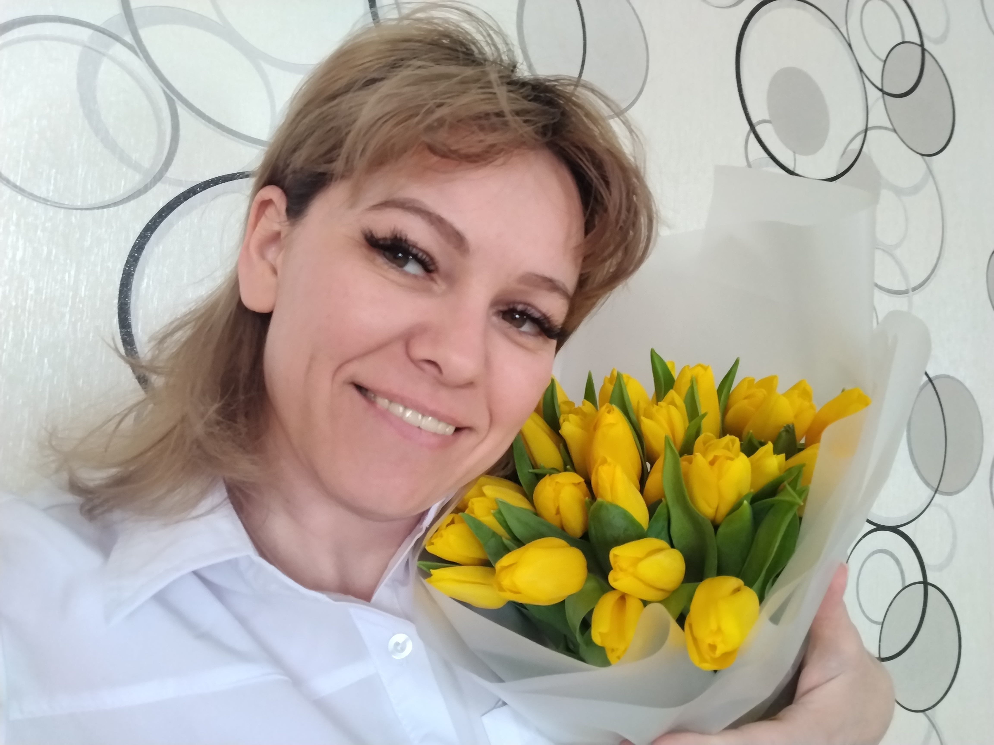
Давайте, поздравим 8 Марта всех женщин с этим замечательным весенним праздником!

Slide 10


